Slide 1

Prozessoptimierung
Modul 254
Geschäftsprozesse im eigenen Berufsumfeld beschreiben inkl. Praxisbeispiel (Video)

Slide 2
Inhalt
Wochenauftrag
01
Vorgehen zur Prozessoptimierung
02
Schritt II:
Analyse der Ist-Prozesse
04
Schritt III:
Konzeption der Sollprozesse
05
Schritt I:
Prozess-Identifikation und –Abgrenzung
03
Schritt IV: Verbesserungsmassnahmen: Realisierung der Sollprozesse
06

Slide 3
ÜBUNG 1 Bestimmungselemente eines Prozesses
Angenommen, ihr seid ein Team, das für einen Online-Blumenlieferdienst arbeitet.
Euer Auftrag ist es, den Geschäftsprozess für die Bestellung von Blumen über die Website zu beschreiben. Verwendet die gelernten Bestimmungselement zb. "Objekt" und "Verrichtung" in euren Antworten.
Objekt:
a) Welches Objekt steht im Mittelpunkt des Geschäftsprozesses? (Tipp: Es geht um den Bestellvorgang für Blumen.)
b) Was sind einige Informationen über das Objekt, die für Geschäftsprozesse relevant sein könnten?
Verrichtungen:
a) Listet die Schritte oder Verrichtungen auf, die im Geschäftsprozess der Bestellung von Blumen durchgeführt werden müssen.
b) Beschreibt für jede Verrichtung kurz, welche Aufgabe oder Handlung damit verbunden ist.
c) Ergänz den erstellten Prozess mit den noch fehlenden Bestimmungselemente (Input, Output siehe Folie 6 – 12)
Erwartete wird: Verbale Darstellung des Prozesses, eine Liste der zugeordneten Bestimmungselemente, ein Funktionszuordnungsdiagram, ein Ablaufdiagramm und Aufbaudiagramm mit gekennzeichneten Schnittstellen.
Denkt daran, dass dies ein vereinfachtes Beispiel ist und ihr frei seid, eure eigenen Ideen einzubringen. Diskutiert eure Antworten und präsentiert eure Ergebnisse, um euer Verständnis der Grundelemente "Objekt" und "Verrichtung« etc. zu demonstrieren.
Notes:
A 1.3
Die Übung sollte so ergänz werden, dass alles hier besprochenen darin vorkommt…

Slide 4
ÜBUNG 2 Prozesslandschaft
Angenommen, Ihr seid Besitzer des Blumengeschäfts und euer Wachstum ist nicht mehr aufzuhalten. Nun ist es notwendig eine Übersicht zu schaffen.
Euer Auftrag ist es, eine Prozesslandschaft mit all seinen Prozessen wie wir es gelernt haben (Folie 13) zu erstellen.
Analysieren Sie nun das Unternehmen:
a) Beschreiben Sie die Haupttätigkeit Ihres Betriebs.
b) Nehmen Sie die Darstellung der Prozesslandschaft aus Folie 13 als Beispiel oder schauen sie im Internet.
Ergänzen Sie nun die Prozesslandkarte mit den von Ihnen definierten Prozesse und machen Sie min. je ein Beispiel zu den Führungsprozessen, Kernprozessen, Unerstützungsprozessen.
Notes:
A 1.3
Die Übung sollte so ergänz werden, dass alles hier besprochenen darin vorkommt…

Slide 5


Ich kenne die 4 Schritte der Prozessoptimierung.
Ich kann einen Prozess verbal beschreiben.
Ich kann einen Prozess analysieren und verbessern .
Ich kann einen Prozess mit einem Flowchart Visulaisieren.
Ich kann meinen Vorschlag meinem Vorgesetzten und den Betroffenen verkaufen.

Slide 6
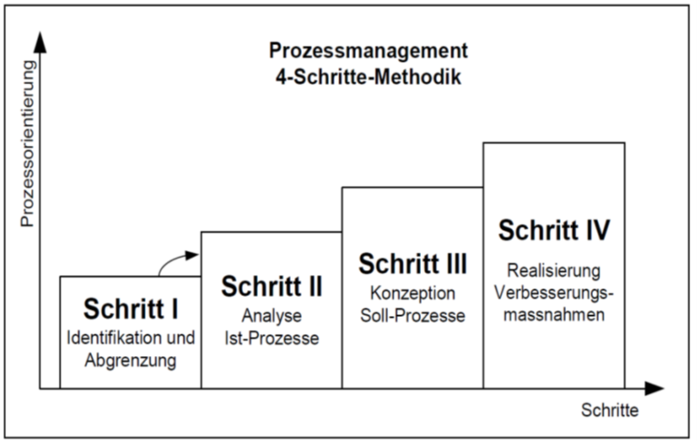
Ziel
Wir werden einen Prozess vom eigenen Betrieb identifizieren, beschreiben, analysieren, neu ausarbeiten und Visualisieren.
Danach werden Sie eine kurze Präsentation über den von Ihnen gewählten Prozess erstellen und Ihr vorgehen erläutern.

Slide 7
Vorgehen zur Prozessoptimierung
Es hat sich bewährt, Prozesse in einer strukturierten Vorgehensweise in 4 Schritten zu definieren und zu optimieren:
Praxisbeispiel Flugzeugherstellung

Slide 8
Vorgehen zur Prozessoptimierung
Diese Schritte werden im Rahmen von Prozessmeetings umgesetzt.
Das Prozessteam setzt sich aus dem:
Prozessverantwortlichen
Prozessteam-Mitgliedern zusammen (Kunden, Lieferanten etc.)
Letztere setzen sich idealerweise aus Personen im direkten Prozessumfeld zusammen.
Es macht jedoch Sinn, auch Personen aus vor- oder nachgelagerten Prozessen ins Team aufzunehmen.
Vielfach können diese, wertvolle Anregungen einbringen.

Slide 9
Übung
ORDNET DIE PUNKTE DEN EINZELNEN SCHRITTEN ZU
Dann sind Möglichkeiten zu entwickeln, in welcher Form die Verbesserungsmassnahmen eingeführt werden.
Es wird ein neuer verbesserter Prozess entworfen, der eine eindeutige Verbesserung darstellen sollte. Die erwarteten Vorteile werden detailliert dargelegt.
Die vorhandenen prozessrelevanten Unterlagen sind zu sammeln und einem Prozess zuzuordnen. Damit soll der Prozess möglichst vollständig und abschliessend beschrieben werden.
In der Regel ist dem Verhältnis Nutzen und Finanzierung die nötige Beachtung zu schenken:
Die Prozessidentifikationen für die Prozesse sind anzulegen. Die einzelnen Prozesse sollten klar voneinander abgegrenzt werden können.
Wir nehmen an, die Verbesserungsmassnahmen werden bewilligt.
Die Schwachstellen und Verbesserungspotentiale werden gesammelt und dokumentiert.
Notes:
ORDNET DIE PUNKTE DEN EINZELNEN SCHRITTEN ZU
1 – IV
2 – III
3 – I
4 - III
5 – I
6 – IV
7 – II
IV Dann sind Möglichkeiten zu entwickeln, in welcher Form die Verbesserungsmassnahmen eingeführt werden.
III Es wird ein neuer verbesserter Prozess entworfen, der eine eindeutige Verbesserung darstellen sollte. Die erwarteten Vorteile werden detailliert dargelegt.
I Die vorhandenen prozessrelevanten Unterlagen sind zu sammeln und einem Prozess zuzuordnen. Damit soll der Prozess möglichst vollständig und abschliessend beschrieben werden.
III In der Regel ist dem Verhältnis Nutzen und Finanzierung die nötige Beachtung zu schenken:
I Die Prozessidentifikationen für die Prozesse sind anzulegen. Die einzelnen Prozesse sollten klar voneinander abgegrenzt werden können.
IV Wir nehmen an, die Verbesserungsmassnahmen werden bewilligt.
II Die Schwachstellen und Verbesserungspotentiale werden gesammelt und dokumentiert.

Slide 10
Lösung
Schritt I: Prozess-Identifikation und –Abgrenzung
Die Prozessidentifikationen für die Prozesse sind anzulegen. Die einzelnen Prozesse sollten klar voneinander abgegrenzt werden können.
Schritt II: Analyse der Ist-Prozesse
Die vorhandenen prozessrelevanten Unterlagen sind zu sammeln und einem Prozess zuzuordnen. Damit soll der Prozess möglichst vollständig und abschliessend beschrieben werden.
Die Schwachstellen und Verbesserungspotentiale werden gesammelt und dokumentiert.
Schritt III: Konzeption der Sollprozesse
Es wird ein neuer verbesserter Prozess entworfen, der eine eindeutige Verbesserung darstellen sollte. Die erwarteten Vorteile werden detailliert dargelegt.
In der Regel ist dem Verhältnis Nutzen und Finanzierung die nötige Beachtung zu schenken:
Schritt IV: Verbesserungsmassnahme: Realisierung der Sollprozesse
Wir nehmen an, die Verbesserungsmassnahmen werden bewilligt.
Dann sind Möglichkeiten zu entwickeln, in welcher Form die Verbesserungsmassnahmen eingeführt werden.
Notes:
Der Systemansatz hilft also komplizierte Problemstellungen darzustellen und sie zu untersuchen.

Slide 11
Schritt I: Prozess-Identifikation und -Abgrenzung
Die Aufgabe des Prozessteams besteht darin, die einzelnen Bestimmungselemente des Prozesses zu erheben, zu diskutieren und festzuschreiben. (erinnere dich Theorie Grundlagen Prozessinformationen/Bestimmungselemente)
Um sicherzugehen, dass das Vorgehen für alle Prozesse einheitlich gemacht wird und alle relevanten Informationen erfasst werden, können Formulare eingesetzt werden.
Durch die genaue Identifikation ist festgehalten, was nicht zu diesem Prozess gehört.
Damit ist der Prozess auch abgegrenzt.

Slide 12
Übung Schritt I: Prozess-Identifikation
Aufgabe
Vorgaben
Überlegen Sie sich einen geeigneten Geschäftsprozess aus Ihrem Lehrbetrieb.
Dokumentieren Sie den Prozess anhand der gelernten Bestimmungselemente eines Prozesses als Prozessidentifikation. Erstellen Sie ein Formular für die Prozessbeschreibung.
Welche Tätigkeit (Beispiel für die Prozessabgrenzung) gehört nicht dazu?
Diskutieren sie miteinander als wären sie Mitarbeiter und für die Optimierung zuständig.
Arbeiten sie in einer zweiergruppe,
wobei jeder seinen eigenen Prozess identifiziert und abgrenzt.
Verwendet Hilfsmittel, um ein bestmögliches Resultat zu bekommen.
Sie haben 30 Minuten für diese Aufgabe Zeit inkl. Vorbereitung Präsentation
Sie geben die Aufgabe in Teams ab.
Behalten sie diesen Prozess für die kommenden Schritte.
Notes:
Bestimmungselemente:
Prozessname
Prozessziel
Kunden des Prozesses
Input-Objekt
Output-Objekt
Prozessablauf / -schritt
Reihenfolge
inputseitiges auslösendes Ereignis
outputseitiges auslösendes Ereignis
inputseitige Schnittstelle
outputseitige Schnittstelle
Erfolgsfaktoren
Ressourcen
mitgeltende Unterlagen
Prozessverantwortung

Slide 13
Schritt II: Analyse der Ist Prozesse
Bei diesem Schritt wird der Prozess dokumentiert, visualisiert und auf allfällige Schwierigkeiten hin untersucht. Folgende Teilschritte werden hierbei durchlaufen:
Verbale Beschreibung des Prozesses:
Zunächst ist der Prozess in seiner aktuellen Ausprägung (Ist-Zustand) zu beschreiben. Dies erfolgt schriftlich durch Notizen der Beobachtungen. Die Beschreibung des Prozesses hat so zu erfolgen, dass der Prozess für prozessfremde Personen eindeutig und verständlich nachvollziehbar ist.
Visualisierung des Prozesses:
In einem zweiten Schritt wird der Prozess in einer Visualisierung dargestellt. Details zur Visualisierung werden wir in naher Zukunft erlernen. Wir halten uns hier einfach und erstellen ein Flowchart.
Schwachstellenanalyse :
Ausgehend vom dargestellten Prozessablauf wird der Ist-Zustand der Prozesse hinsichtlich allfälliger Mängel untersucht. Grundsätzlich kann gesagt werden, dass alle Prozesse auf ihren Beitrag zur Steigerung der Wertschöpfung hin zu untersuchen sind (Hier werden aber keine Verbesserungen vorgeschlagen).

Slide 14
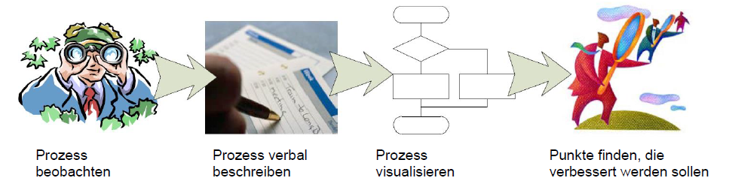
Schritt II: Analyse der Ist-Prozesse

Slide 15
Übung Schritt II: Analyse der Ist Prozesse
Aufgabe
Vorgaben
Beschreiben Sie den Prozess aus der Vorangehenden Übung Schritt I auf mind. ½ Seite.
Schreiben sie die einzelnen Tätigkeiten Schritt für Schritt auf
Sortieren sie die Aufgaben nach einer logischen Reihenfolge.
Visualisieren Sie den Prozess mit einem Flowchart
Zeigen Sie diese Beschreibung Ihrem Vorgesetzten, (einem Mitschüler oder der Lehrperson) und nehmen Sie seine Ergänzungen, Bemerkungen usw. explizit auf.
Ihre (ursprüngliche) Sicht und die Sichtweise Ihres Gegenübers sollen getrennt ersichtlich sein.
Analysieren Sie den Ist-Prozess und dokumentieren Sie gegebenenfalls Schwierigkeiten, die einen störungsfreien Ablauf gefährden können (ohne Lösungsvorschläge).
Verwenden Sie Fachbegriffe und schreiben Sie den Prozess so, dass er für Aussenstehende gut einsehbar und verständlich wird.
Sie haben 30 Minuten für diese Aufgabe Zeit inkl. Vorbereitung Präsentation
Sie geben die Aufgabe in Teams ab.
Behalten sie diesen Prozess für die kommenden Schritte.

Slide 16
Schritt III: Konzeption der Sollprozesse
Die Konzeption der Sollprozesse ist der dritte Schritt.
Aufgrund der Erkenntnisse der Ist-Analyse kann nun der neue Sollprozess konzipiert und in Form eines neuen Prozessablaufes definiert werden.
Darüber hinaus werden die neuen Bestimmungselement für den Prozess (Prozessziel, Input, Ressourcen, Verantwortung usw.) festgeschrieben.

Slide 17
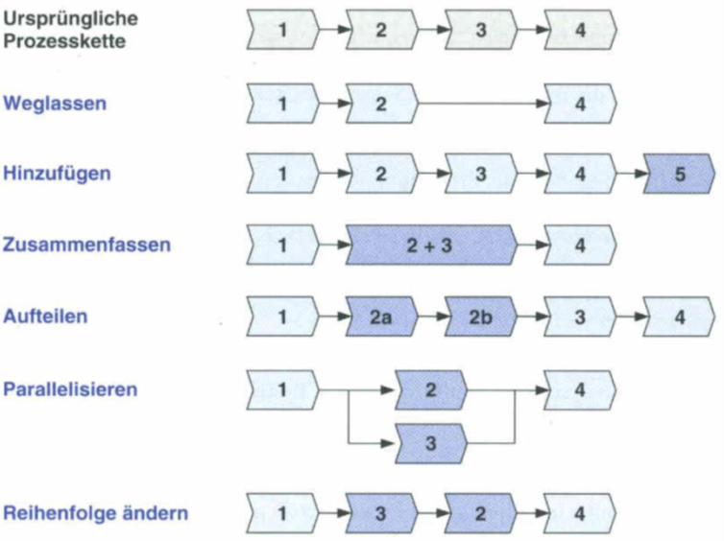
Schritt III: Konzeption der Sollprozesse
Wie Prozessoptimierungen aussehen könnten, ist links schablonenhaft dargestellt.
Was im einzelnen Prozessschritt gemacht wird und wie dies gemacht wird, ist ebenfalls wichtig. Der einzelne Prozess-schritt enthält in der Regel das grösste Verbesserungs-potenzial.

Slide 18
Schritt III: Konzeption der Sollprozesse
Gestaltung der Sollprozesse
Ausgehend von den Ergebnissen des Schrittes II mit der Dokumentation der Ist-Prozesse, den Analysen und den erkannten Verbesserungsmöglichkeiten sind die Sollprozesse zu planen.
Allfällige veränderte Zielsetzungen und strategischen Vorgaben sind zu berücksichtigen.
Die Umsetzung richtet sich nach den Prozesszielen aus und steht mit den Unternehmenszielen im Einklang.
Freigabe
Ob das Sollkonzept bestätigt wird und ob die Umsetzung des geplanten Sollprozesses bewilligt wird, entscheiden die Verantwortlichen (z.B. die Geschäftsleitung). Eine durchdachte Freigabe ist an dieser Stelle sinnvoll und stellt die Ausarbeitung der nachfolgenden Schritte auf eine abgesicherte Grundlage.
Wir müssen uns bewusst sein, dass neue Prozesse eine grössere Umstellung im betrieblichen Ablauf bedeuten können.
Hier ist die betriebliche Hierarchie mit ihren Entscheidungsstrukturen zu berücksichtigen.
Notes:
Es ist jetzt die Aufgabe, ein System durch ganz bestimmte Merkmale zu beschreiben.
Diesen Vorgang bezeichnet man als Definition.
Man legt dabei die System- und Strukturmerkmale eines Systems fest.
Die folgende Tabelle zeigt eine mögliche Systemstruktur mit den entsprechenden Beschreibungen in drei Beispielen.
3 unterschiedliche Systeme werden anhand von Systemmerkmalen charakterisiert. [Sta]

Slide 19
Übung Schritt III: Konzeption der Sollprozesse
Aufgabe
Überlegen Sie sich aufgrund der vorhergehenden Übungen I und II einen möglichen Sollprozess für den von Ihnen gewählten Prozess und beantworten Sie folgende Fragen:
Wie könnte eine geeignete Verbesserung (Sollprozess) aussehen?
Welche Vorteile ergäben sich mit der Verbesserung?
Mit welchem Aufwand müssten Sie rechnen, um die Verbesserung einzuführen?
Versuchen Sie die Vor- und Nachteile in etwa abzuschätzen.
Vorgaben
Diese Übung baut auf den vorhergehenden Übungen I und II auf.
Sie haben 30 Minuten Zeit.
Achten Sie darauf, dass in diesen 3 Lösungen weder Widersprüche noch Doppelspurigkeit vorhanden sind und die Information in diesem Schritt aufgenommen ist, wo sie gemäss der 4-Schritt-Methode sein sollte.

Slide 20
Schritt IV: Verbesserungsmassnahme:
Nach der Freigabe des Sollkonzeptes startet die Planung und Durchführung der Implementierung, um die Verbesserungen in die Praxis umzusetzen.
Eine enge Absprache mit den Betroffenen ist zu berücksichtigen.
Bei der Einführung der Sollprozesse empfiehlt es sich, eine Vorgehensweise zu wählen und die Einzelheiten mit den Mitarbeitern festzulegen.
Die 3 Vorgehen…..
Notes:
Um als Plattformentwickler die bestmögliche Lösung zu präsentieren.

Slide 21
Schritt IV: Verbesserungsmassnahme:
….können auch kombiniert werden:
Dry run:
Bevor ein Sollprozess eingeführt wird, wird das Vorgehen mit den betroffenen Mitarbeitern besprochen.
Die Mitarbeiter haben Gelegenheit, sich damit auseinander zu setzen.
Es können Teile des Sollprozesses zu Schulungszwecken vorgestellt werden, jedoch fährt der neue Prozess noch nicht produktiv. Den Verantwortlichen gibt es eine weitere Gelegenheit, den dokumentierten Sollprozess zu kontrollieren.
Wet run:
Bei dieser Vorgehensart werden Teile des Sollprozesses bereits produktiv eingesetzt.
Parallel dazu wird das Personal informiert oder am Arbeitsplatz eingeschult.
Dieser Einsatz erfolgt nicht im ganzen Betrieb, sondern beschränkt sich auf einige Arbeitsplätze und ist auch nicht dauerhaft, sondern zeitlich beschränkt.
Man kann dieses Verfahren auch zu Testzwecken einsetzen, bevor der Prozess dauerhaft im ganzen Betrieb produktiv wird.
Installation:
Hier wird der Sollprozess nun tatsächlich eingeführt – entweder alles auf einmal oder schrittweise. Letzten Endes ist der Sollprozess aber vollständig implementiert.
Notes:
Beispiel: Das Unternehmen „Chemiewerke AG" stellt in einem Betrieb Kosmetika her, in einem anderen Arzneimittel und produziert in einem dritten Betrieb Pflanzenschutzmittel. [Dör]

Slide 22
ÜBUNG
Aufgabe
Nehmen Sie Ihre Lösungen aus den Übungen I,II und III zur Hand.
Treffen Sie die Annahme, dass Ihre im Schritt III gemachten Vorschläge von Ihrem Vorgesetzten bewilligt wurden und allfällige Investitionen gemacht wurden.
Wie wird der neue Prozess in die Praxis umgesetzt?
Präsentieren Sie Ihre gesamte Arbeit (I-IV) der Klasse.
Vorgaben
Präsentiere Sie Ihre Arbeit so, als würde diese Ihrem Vorgesetzten präsentiert werden.
Planen sie die Einführung des Prozesses gut, greifen Sie die obigen 3 Verfahren auf.
Denken Sie bei der Präsentation nicht an die Schule sondern stellen Sie sich vor (wie bereits erwähnt), dass die Vorstellung für das Projektteam und die Prozess - Betroffenen sind.

Slide 23

Präsentationen
Achten sie auf eine klare Aussprache
Verwenden sie die gelernten Fachbegriffe
Halten Sie sich an die 4 Schritte
Ihr Chef und die Mitarbeiter sind das Publikum
Das Publikum muss am Ende wissen wo der Vorteil ist.

Slide 24
Fragen?
Ich kenne die 4 Schritte der Prozessoptimierung.
Ich kann einen Prozess verbal beschreiben.
Ich kann einen Prozess analysieren und verbessern .
Ich kann einen Prozess mit einem Flowchart Visulaisieren.
Ich kann meinen Vorschlag meinem Vorgesetzten und den Betroffenen verkaufen.

Slide 25

„Wer viel erwartet muss auch selber viel leisten!“
Berufsbildungszentrum Wirtschaft,
Informatik und Technik BBZW
www.bbzw.lu.ch

